Slide 1
TUGAS I-M3 KNOWLEDGE DISCOVERY DECISION TREE
Nama : Ni Putu Devira Ayu Martini
Kelas : S2 Elektro 2020
NRP : 1120800012
Pengampu : Bp. Ali Ridho Barakbah

Slide 2
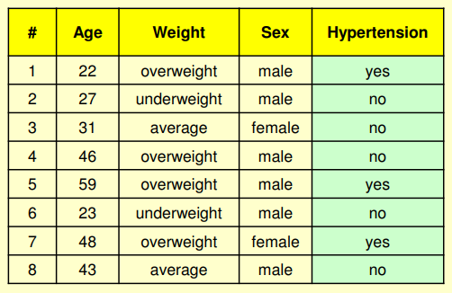
DATASET

Slide 3
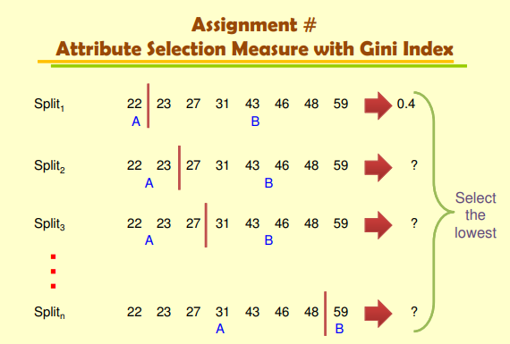
SOAL!
Konversikan data numerik disamping menjadi data kategorikal dengan Teori Gini Index.

Slide 4
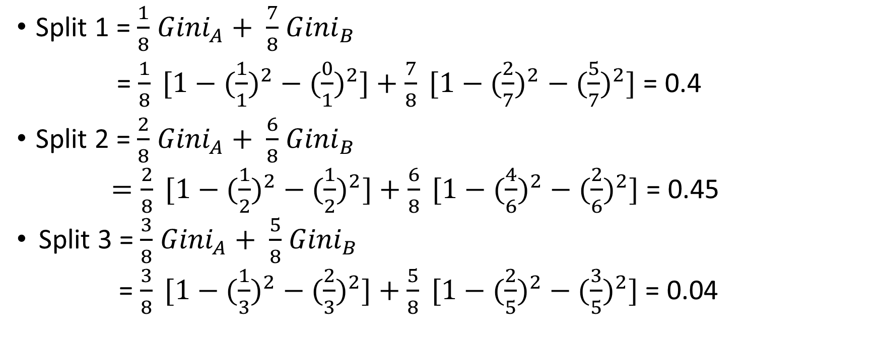
JAWAB!
Split 1 = $\frac{1}{8}$ ${Gini}_{A}+ \frac{7}{8}$ ${Gini}_{B}$
= $\frac{1}{8} [1−({\frac{1}{1})}^{2}−({\frac{0}{1})}^{2}]+$ $\frac{7}{8} [1−({\frac{2}{7})}^{2}−({\frac{5}{7})}^{2}]$ = 0.4
Split 2 = $\frac{2}{8}$ ${Gini}_{A}+ \frac{6}{8}$ ${Gini}_{B}$
$=\frac{2}{8} [1−({\frac{1}{2})}^{2}−({\frac{1}{2})}^{2}]+$ $\frac{6}{8} [1−({\frac{4}{6})}^{2}−({\frac{2}{6})}^{2}]$ = 0.45
Split 3 = $\frac{3}{8}$ ${Gini}_{A}+ \frac{5}{8}$ ${Gini}_{B}$
= $\frac{3}{8} [1−({\frac{1}{3})}^{2}−({\frac{2}{3})}^{2}]+$ $\frac{5}{8} [1−({\frac{2}{5})}^{2}−({\frac{3}{5})}^{2}]$ = 0.04
Nilai Split paling kecil yang dipilih

Slide 5
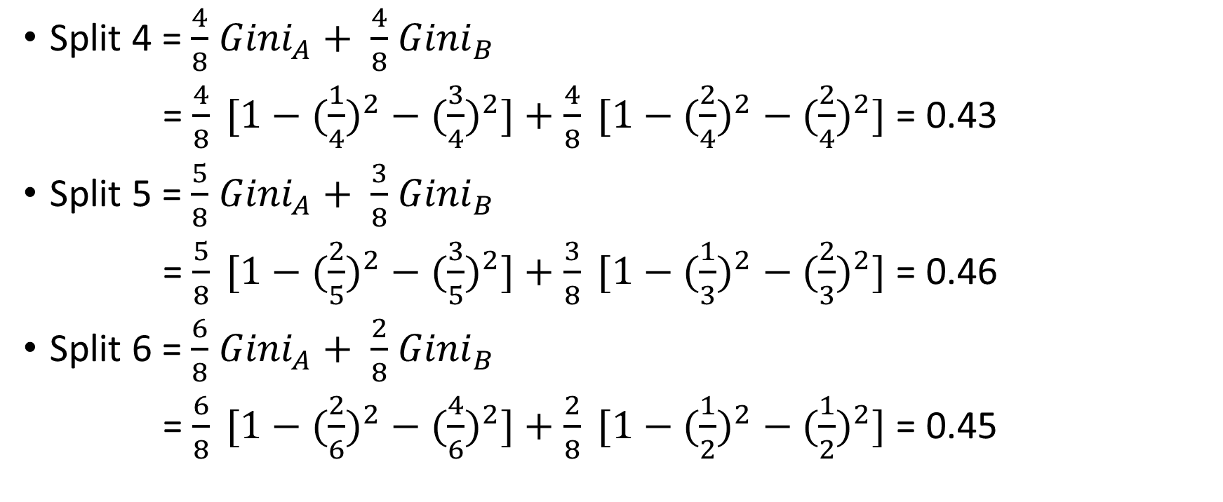
Split 4 = $\frac{4}{8}$ ${Gini}_{A}+ \frac{4}{8}$ ${Gini}_{B}$
= $\frac{4}{8} [1−({\frac{1}{4})}^{2}−({\frac{3}{4})}^{2}]+$ $\frac{4}{8} [1−({\frac{2}{4})}^{2}−({\frac{2}{4})}^{2}]$ = 0.43
Split 5 = $\frac{5}{8}$ ${Gini}_{A}+ \frac{3}{8}$ ${Gini}_{B}$
= $\frac{5}{8} [1−({\frac{2}{5})}^{2}−({\frac{3}{5})}^{2}]+$ $\frac{3}{8} [1−({\frac{1}{3})}^{2}−({\frac{2}{3})}^{2}]$ = 0.46
Split 6 = $\frac{6}{8}$ ${Gini}_{A}+ \frac{2}{8}$ ${Gini}_{B}$
= $\frac{6}{8} [1−({\frac{2}{6})}^{2}−({\frac{4}{6})}^{2}]+$ $\frac{2}{8} [1−({\frac{1}{2})}^{2}−({\frac{1}{2})}^{2}]$ = 0.45

Slide 6

Split 7 = $\frac{7}{8}$ ${Gini}_{A}+ \frac{1}{8}$ ${Gini}_{B}$
= $\frac{7}{8} [1−({\frac{3}{7})}^{2}−({\frac{4}{7})}^{2}]+$ $\frac{1}{8} [1−({\frac{0}{1})}^{2}−({\frac{1}{1})}^{2}]$ = 0.42

Slide 7

ANALISA
Untuk mengubah/mengkonversi data numerik menjadi kategorikal pada suatu atribut dengan menggunakan rumus metode Gini Index sebagai berikut:
Penentuan konversi data numerik menjadi kategorikan dapat dipilih dengan nilai perhitungan Gini Index yang paling kecil.
Maka, data kategorikan yang dipilih pada soal dislide sebelumnya ada pada Split-3 yaitu
22 | 27 | 31 | 46 | 59 | 23 | 48 | 43
A | A | A | B | B | B | B | B

